Slide 2
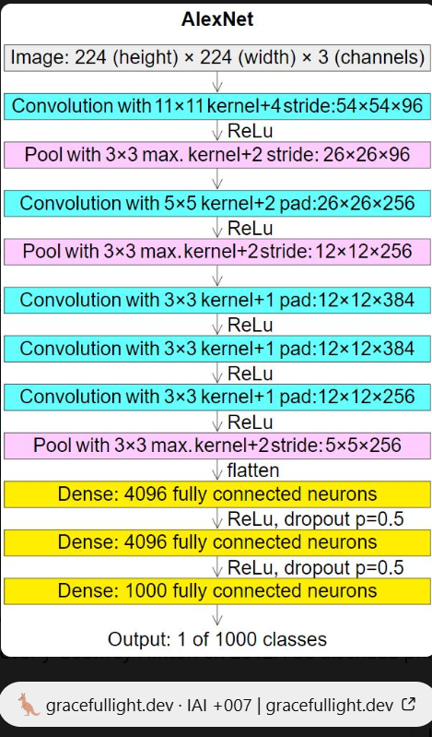
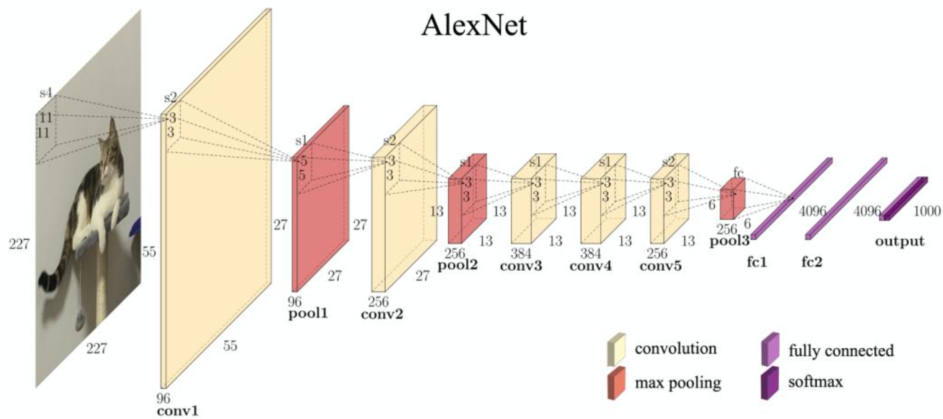
AlexNet es una arquitectura de red neuronal convolucional (CNN) propuesta por Alex Krizhevsky, Ilya Sutskever y Geoffrey Hinton en 2012. Fue diseñada principalmente para clasificación de imágenes

Slide 3
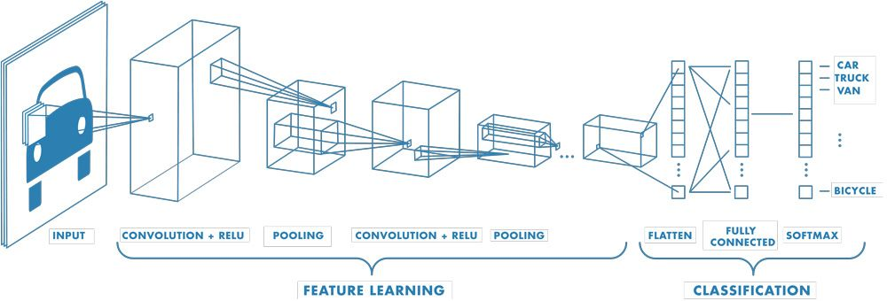
yolov5

Slide 4
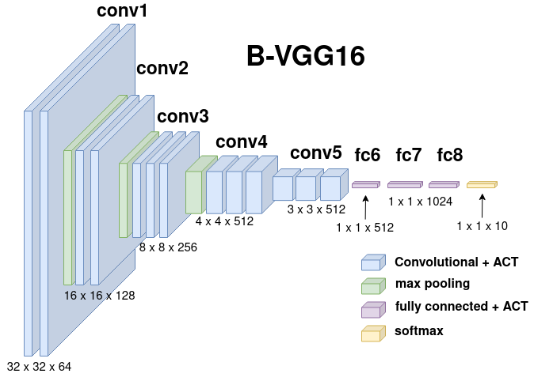
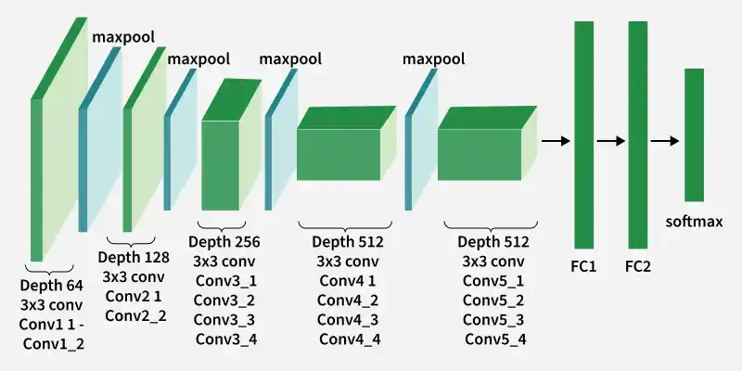

Slide 5
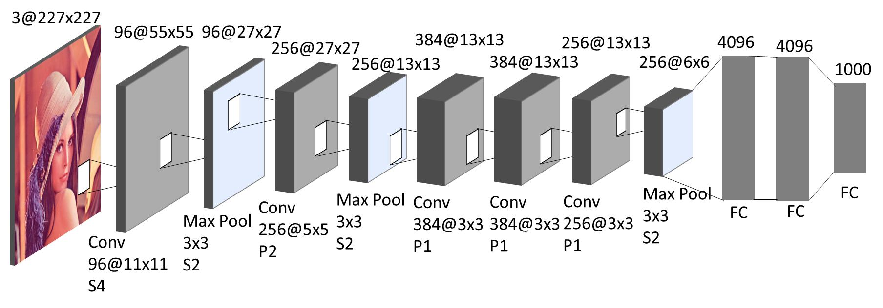

Slide 6
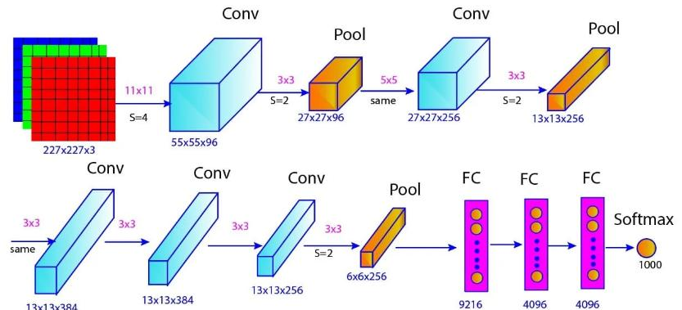

Slide 7
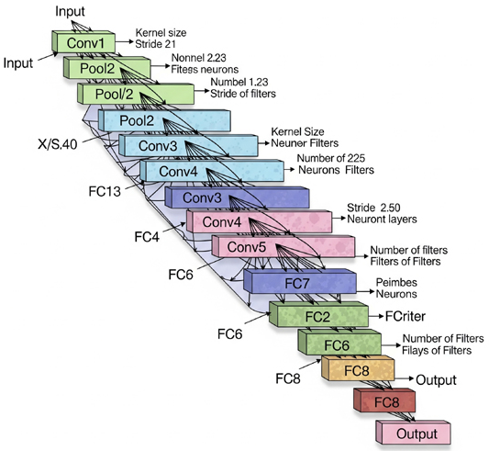

Slide 8
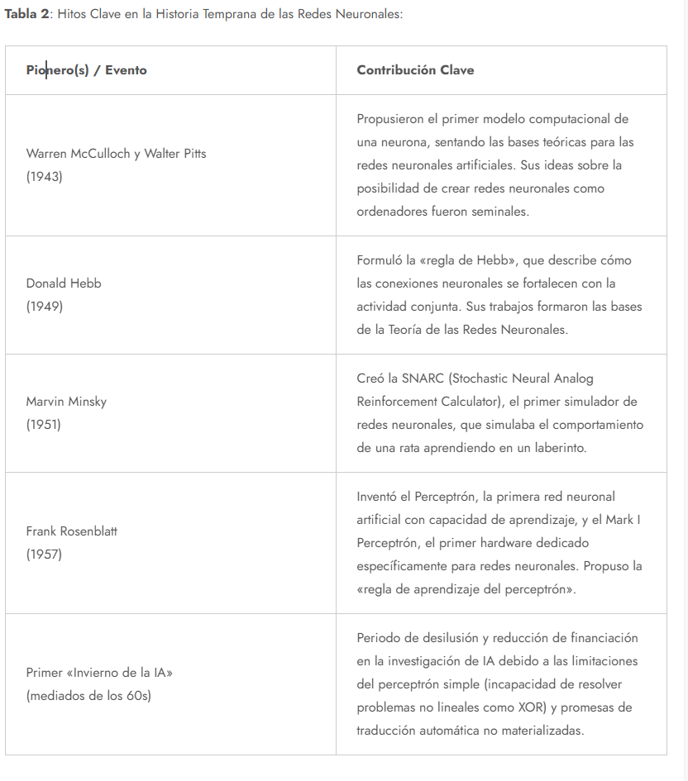
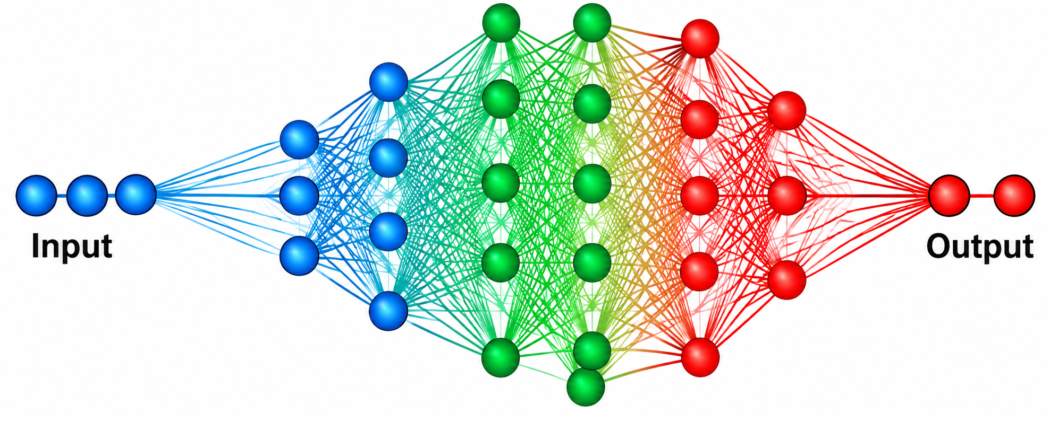
Componentes clave:
Capas convolucionales,
de agrupamiento (Pooling)
y totalmente conectadas
datos con estructuras espaciales intrínsecas

Slide 9
Tendencia en la investigación de IA demuestra la importancia de diseñar arquitecturas que exploten la estructura inherente de ciertos tipos de datos
La era de las Redes Neuronales Convolucionales (CNNs) marcó una especialización crucial para el procesamiento de datos visuales. Arquitecturas como LeNet-5 sentaron las bases, mientras que AlexNet demostró el poder de las CNNs a gran escala, impulsando el uso de GPUs y la adopción de funciones ReLU. VGGNet enfatizó la importancia de la profundidad y la uniformidad, y ResNet resolvió el problema de la degradación en redes ultraprofundas mediante sus innovadoras conexiones residuales, permitiendo el entrenamiento de modelos con cientos de capas.
En retrospectiva, la evolución de las redes neuronales es una narrativa de superación de límites: de la linealidad a la no linealidad, de la memoria a corto plazo a las dependencias a largo plazo, y de los procesos secuenciales a la paralelización masiva. Cada avance ha habilitado nuevas capacidades y aplicaciones, transformando fundamentalmente la inteligencia artificial y su impacto en la sociedad. El camino desde el Perceptrón hasta el Transformer no es solo una historia de algoritmos, sino de cómo la ingeniería y la ciencia computacional han permitido que una idea inspirada en la biología se convierta en una de las fuerzas tecnológicas más potentes de nuestro tiempo.

Slide 10
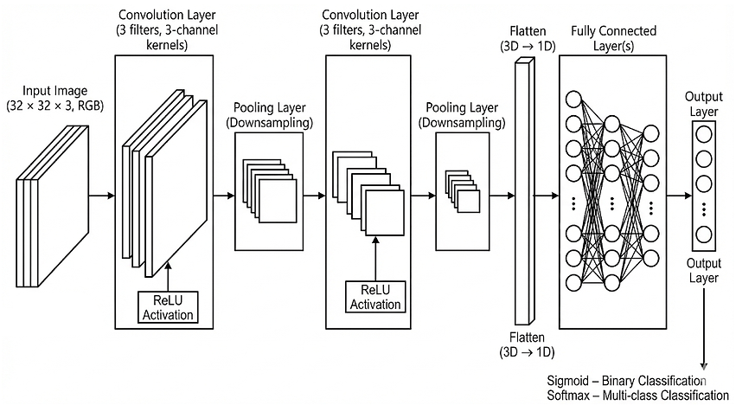
CNN Architecture (Conceptual Overview))
Componentes fundamentales de las redes neuronales convolucionales (CNN):
Convolución:
mapa de características (feature map)
Función de activación no lineal, ReLU
reduce las dimensiones espaciales conservando la información más importante
Pooling.
Capa de Salida
La función de activación y de pérdida, dependen del tipo de problema.
Clasificación binaria: Puede ser sigmoid como función de activación y binary cross-entropy como función de pérdida.
Clasificación multiclase: podemos utilizar softmax como función de activación y categorical cross-entropy como función de pérdida.
Tensor se aplana (flatten), se transforma de una estructura tridimensional en un vector unidimensional (1D).
Padding: agregar valores alrededor de los bordes de la imagen antes de aplicar la convolución
Stride: Número de píxeles que el filtro (kernel) avanza cada vez que realiza una convolución.

Slide 11
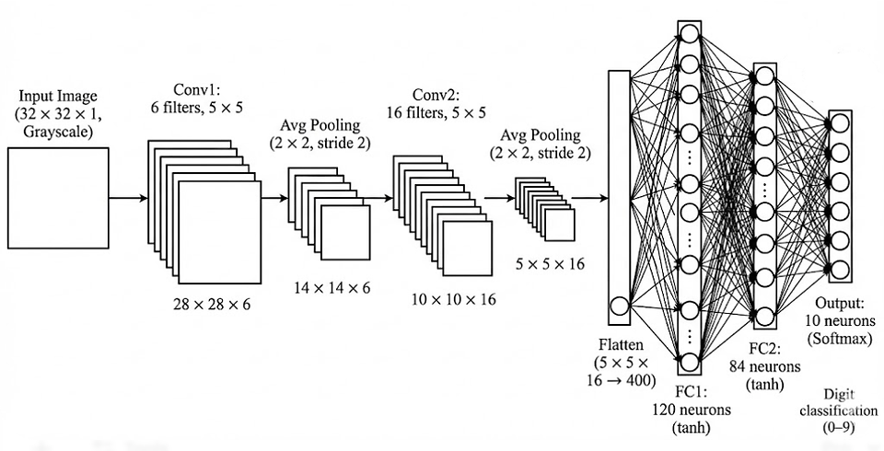
LeNet
Yann LeCun
AlexNet, → Profundidad
VGGNet, → Filtros pequeños
profundiza la red usando muchas convoluciones pequeñas.
GoogLeNet /Inception → Múltiples escalas
analiza la información con diferentes tamaños de filtros en paralelo.
ResNet → Conexiones residuals Residual Network → ResNet
permite profundizar mucho la red mediante conexiones de salto.
Incorporan diferentes innovaciones arquitectónicas para mejorar aspectos como la profundidad de la red, el rendimiento y la estabilidad durante el entrenamiento.
Diseñar propia CNN, se parte de estructura fundamental realizando variaciones:
  Profundidad (depth) → número de capas.
  Ancho (width) → número de filtros o neuronas por capa.
  Conectividad (connectivity) → cómo se conectan las diferentes capas.

Slide 12
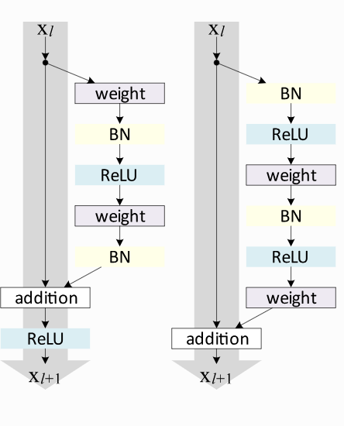
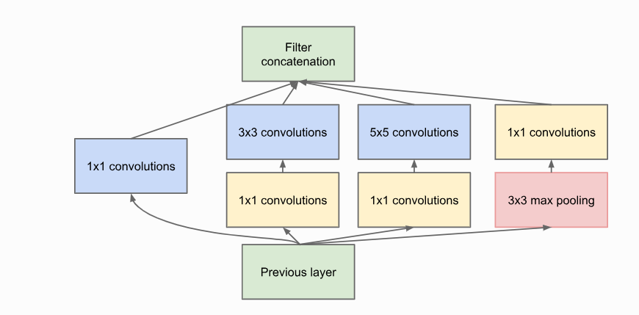
ResNet
Inception
La misma información de entrada se analiza simultáneamente con diferentes tamaños de filtros.

Slide 13
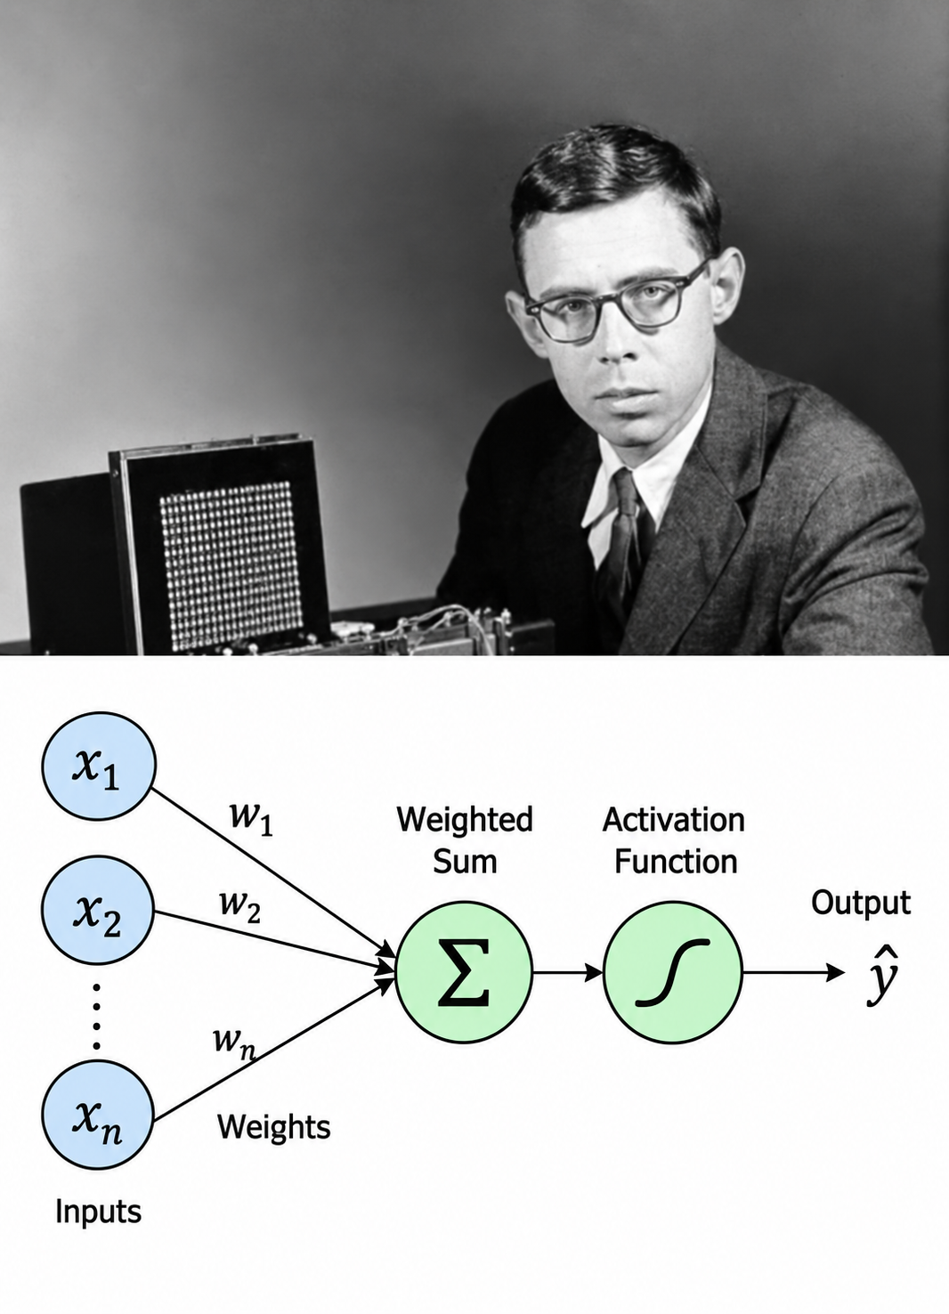
Frank Rosenblatt (1928–1971), investigador estadounidense , los primeros desarrollos de las redes neuronales artificiales.

Slide 14
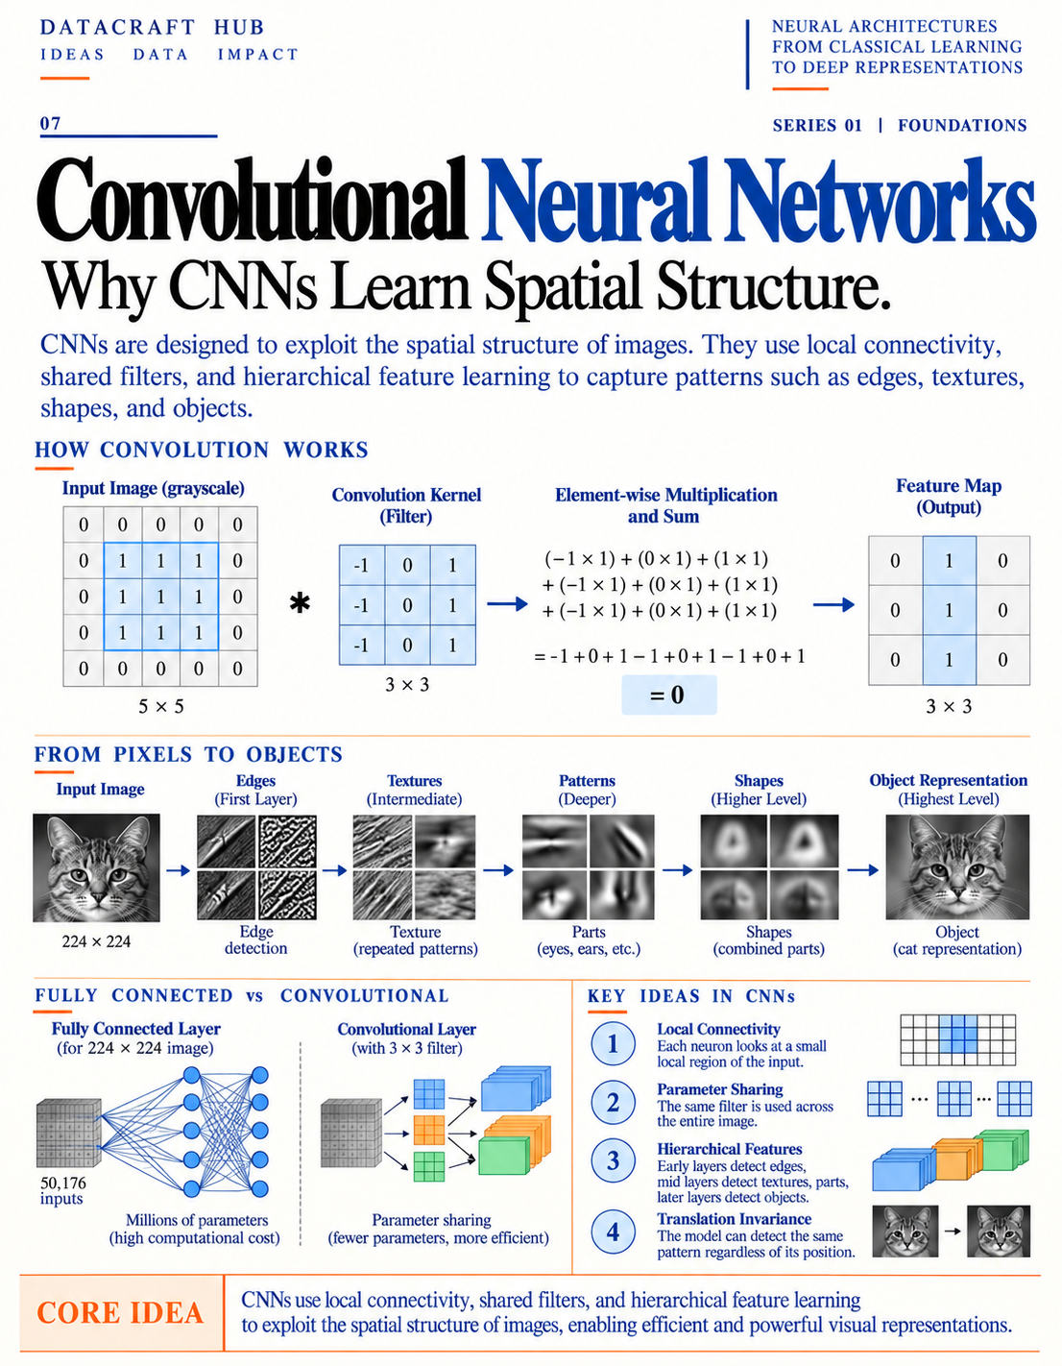
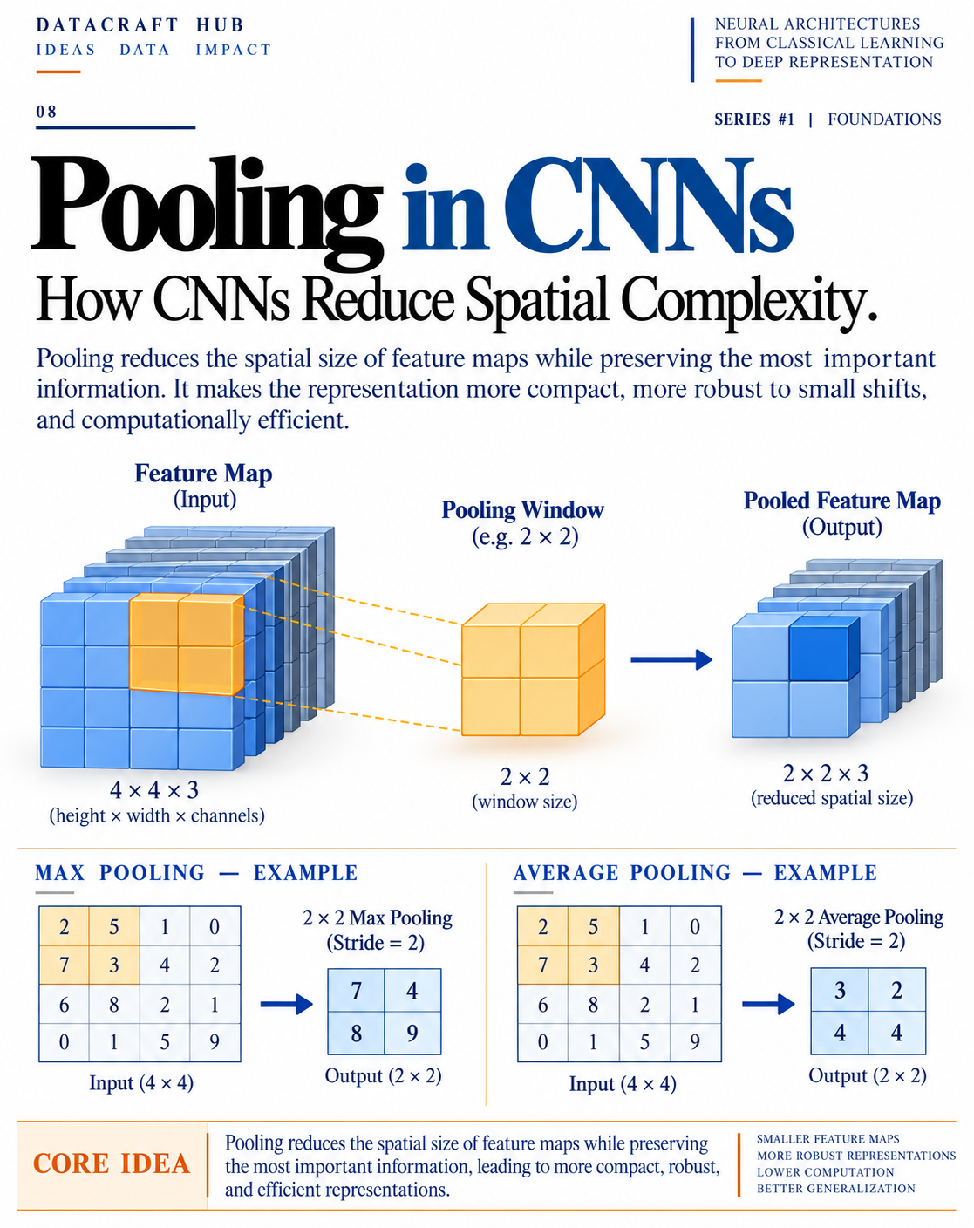

Slide 15


Slide 16
